Slide 1
Udane grzybobranie

Slide 2
Podział grzybów
Grzyby jadalne
Grzyby trujące
Grzyby niejadalne
Wytwarzające jadalne owocniki
Zawierające substancje trujące w ilościach toksycznych dla ludzi
Owocniki nie nadają się do spożycia ze względu na nieprzyjemny smak, zapach, twardy miąższ i inne czynniki powodujące nieprzydatność spożywczą
Borowik szlachetny
Goryczak żółciowy – zwany nieprawidłowo Szatanem
Muchomor sromotnikowy

Slide 3
Najważniejsze zasady bezpiecznego zbierania grzybów
Grzyby zbieraj do przewiewnych koszy, nigdy do plastikowych torebek, gdyż ulegają zaparzeniu i powstają w nich substancje trujące.
Zbieraj tylko dobrze znane grzyby, delikatnie wykręcając z podłoża w całości. W ten sposób dostrzeżesz najbardziej charakterystyczne cechy występujące na trzonie grzyba
Zbieraj tylko młode, dobrze wyrośnięte owocniki. Zbyt młode nie wykształciły jeszcze cech charakterystycznych do rozpoznania, zbyt stare zaś mogą spowodować zatrucie.
Nie oceniaj grzybów po smaku
Nie spożywaj grzybów zbieranych wokół terenów przemysłowych lub szlaków komunikacyjnych gdyż łatwo wchłaniają zanieczyszczenia.

Slide 4
Pamiętaj, aby potrawy z dobrych grzybów zjadać zaraz po przygotowaniu. Nie zostawiaj na dzień następny. Potrawy z grzybów psują się łatwo i szybko i powstają w nich substancje trujące.
Nie niszcz grzybów niejadalnych, ponieważ wiele z nich żyje w symbiozie z różnymi gatunkami drzew i krzewów. Niszcząc grzyby negatywnie wpływasz na organizmy żyjące razem z nimi
Nie zbieraj grzybów na terenach chronionych: tereny upraw leśnych i młodników, rezerwaty przyrody, parki narodowe
Zachowaj rozwagę i zbieraj tylko grzyby dobrze Ci znane. Obejrzyj dokładnie cały owocnik i ustal przynależność gatunkową grzyba, w przypadku wątpliwości okaz wyrzuć!

Slide 5
Rodzaje zatruć ze względu na czas:
O krótkim okresie inkubacji od godziny do 2-3 godzin
O średnim okresie inkubacji od kilku do kilkunastu godzin, krowiak podwinięty, piestrzenica kasztanowata, muchomor plamisty
O długim okresie inkubacji powyżej 10 godzin: m. sromotnikowy, m. jadowity, zasłonak rudy, hełmówki

Slide 6
Ze względu na wpływ na komórki
- cytotropowy
- neurotropowy
- objawy żołądkowo-jelitowe
- zatrucia nieswoiste

Slide 7
Zatrucia cytotropowe
Muchomor
sromotnikowy
Uszkodzenie narządów wewnętrznych: wątroba, nerki.
n.p muchomor sromotnikowy, trzy etapy zatrucia
Etap I – okres utajenia do 12h
Etap II – okres ostrego nieżytu żołądkowo-jelitowego po którym tzw. „okres ciszy” pozorna poprawa, w tym czasie najlepiej wdrożyć leczenie
Etap III – okres uszkodzeń narządowych (3-4 doby) uszkodzenie wątroby, żółtaczka, ostatecznie śmierć w skutek martwicy wątroby
Piestrzenica
kasztanowata

Slide 8
Zatrucia neurotropowe
zaburzenia wzroku, krążenia, oddychania szum w uszach itp.
zespół muskarynowy: zwężenie źrenic, zaburzenia widzenia, ślinienie i łzawienie, zlewne poty przy równoczesnym uczuciu chłodu, nudności, wymioty, biegunka, zwężenie oskrzeli z dusznością.
np. strzępiak ceglasty, m. czerwony, m. plamisty, łysiczka lancetowata
Muchomor
czerwony
Łysiczka lancetowata
Strzępiak ceglasty

Slide 9
Zatrucia żołądkowo-jelitowe
nudności, wymioty, biegunka, kolka, bolesne parcie na stolec, w ciężkich zatruciach wstrząs.
Przyczyną są związki terpenowe i żywicowe
Mleczaj
wełnianka
Gołąbek wymiotny
Lisówka pomarańczowa

Slide 10
Zatrucia nieswoiste
zatrucia grzybami surowymi lub niedogotowanymi
Łakomstwo, spożywanie grzybów przez dzieci, chorych i osoby starsze
Wielokrotne odgrzewanie
wtórne zapleśnienie
wtórne zanieczyszczenie substancjami toksycznymi

Slide 11
Postępowanie w przypadku zatrucia grzybami
Powinniśmy natychmiast wezwać lekarza!!!
Zanim przybędzie lekarz należy:
wypróżnić żołądek poprzez wywołanie wymiotów,
(nie wolno podawać mleka -tłuszcze ułatwiają wchłanianie toksyn, ani alkoholu).
zabezpieczyć wymiociny oraz resztki potrawy grzybowej
zabezpieczyć obierzyny z grzybów
Wymienione zabiegi należy zastosować, do osób które jadły tę samą potrawę, choć nie wystąpiły u nich jeszcze objawy zatrucia.

Slide 12
Przesądy dotyczące grzybów- znasz je?
To nie prawda, że ślimaki zjadają tylko grzyby jadalne.
To nieprawda, że sinieją i mają gorzki smak tylko grzyby niejadalne.
To nieprawda , ze na łąkach rosną tylko
grzyby niejadalne.
Ciemnienie cebuli czy czarnienie srebrnej łyżki włożonej do potrawy z grzybów nie dowodzi, że są one gatunkami niejadalnymi.

Slide 13
Wykaz grzybów dopuszczonych do obrotu lub produkcji przetworów grzybowych oraz środków zawierających grzyby
Zgodnie z rozporządzeniem ministra zdrowia z dnia 17 maja 2011r. w sprawię grzybów dopuszczonych do obrotu lub produkcji przetworów grzybowych, środków spożywczych zawierających grzyby oraz uprawnień klasyfikatora grzybów i grzyboznawcy.

Slide 14
Boczniak ostrygowaty Pleurotus ostreatus
- muszelkowate owocniki boczniaka są często ułożone jeden nad drugim, podobnie jak kolonia ostryg
-ulubiony grzyb uprawny
- ogólnie dostępny na rynku

Slide 15
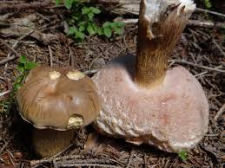
Borowik szlachetny Boletus edulis
- mimo gorzkiego smaku, różowych por i trzonu z ciemną siateczką często mylony z borowikiem szlachetnym
- zjedzony w większej ilości może spowodować silne zaburzenia żołądkowo jelitowe
Goryczak żółciowy

Slide 16
Czubajka kania Macrolepiota procera
- kapelusz oliwkowozielony , młody półkulisty lub jajowaty później rozpostarty
- Podstawa bulwiasta, z częściowo odstającą , często porozrywaną, białawą pochwą, pierścień białawy, obwisły i prążkowany
- kapelusz jasnobrązowy, młody kształtu pałeczki później płasko rozpostarty z
garbkiem
- trzon w drobne łuseczki, długi i smukły, podstawa bulwiasta, pierścień podwójny przesuwalny

Slide 17
Gąska zielonka Tricholoma equestre
- kapelusz: na zielonożółtym tle brązowo rude łuseczki, młody półkolisty do dzwonkowatego, później rozpostarty z tępym garbkiem
- Miąższ białawy, pod skórka kapelusza żółtawy , zapach mąki, smak łagodny

Slide 18
Kolczak obłączasty Hydnum repandum
- kapelusz białawy do żółtawego, wypukły do płaskiego, falisty , grubomięsisty; powierzchnia sucha, matowa, słabo filcowata
- kolce białawe, kremowe, delikatne i cienkie, kruche
- miąższ biały z wiekiem żółtawy, nieco kruchy, twardy, bezwonny. Smak najpierw łagodny, potem słabo palący, z wiekiem gorzki

Slide 19
Koźlarz babka Leccinum scabrum
- kapelusz żółtobrązowy, szarobrązowy, powierzchnia gładka, sucha, matowa
Rurki najpierw białawe potem jasnoszare, pod naciskiem brązowiejące
- trzon – na białawy tle liczne kosmki szarobrązowe do czerniawych
- miąższ biały, potem szarobiały, po przecięciu nie przebarwiający się

Slide 20
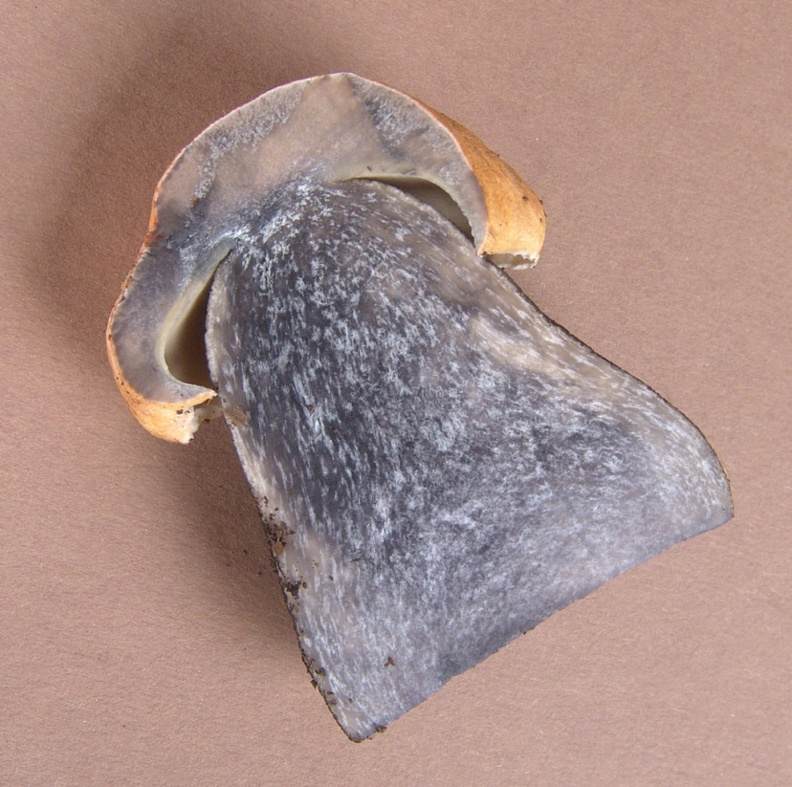
Koźlarz czerwony Leccinum rufum
- kapelusz pomarańczowoczerwony, rudy, młody kulisty, potem półkulisty
- trzon białawy z kosmkami najpierw białawymi, potem pomarańczowymi
- miąższ białawy, po przekrojeniu czarniawy, w podstawie przy nacięciu zielonkawy, zapach przyjemny, łagodny

Slide 21
Koźlarz grabowy Leccinum pseudoscabrum
- kapelusz żółtobrązowy do ciemno-szaro-brązowego, powierzchnia typowo pomarszczona
- trzon białoszary z małymi, szaroczarnymi kosmkami
- miąższ białawy, po przecięciu czerwonawy do fioletowego, później czerniejący, zapach przyjemny, smak łagodny

Slide 22
Lejkowiec dęty Craterellus cornucopioides
- owocnik lejkowaty do trąbkowatego, do ziemi pusty, falisty, cienkomięsisty, wewnątrz czarny, często blaknący do czarnobrązowego, filcowaty, brzeg podgięty, część trzonowa zaostrzona i pusta do ziemi

Slide 23
Lejkówka wonna Clitocybe odora
- kapelusz niebieskozielony , najpierw wypukły, później rozpostarty, w końcu płasko-lejkowaty, brzeg podgięty z wiekiem powyginany
- miąższ bladozielony, białawy, silny zapach anyżu, smak łagodny

Slide 24
Łuskwiak nameko Pholiota nameko
- grzyb sprowadzany, nie występuje w Polsce

Slide 25
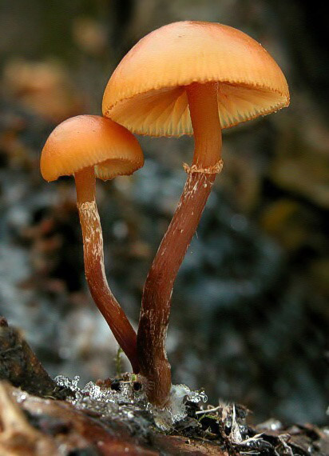
Łuszczak zmienny Kuehneromyces mutabilis
Hełmówka obrzeżona
Kapelusz cynamonowobrązowy, wodochłonny
Pierścień wysokoosadzony, wzniesiony, błoniasty, zanikający
- występuje na martwym drewnie iglastym a łuszczak na drewnie drzew liściastych
- różni się tym od łuszczaka że ma białawy trzon bez łuseczek

Slide 26
Maślak pstry Suillus variegatus
- kapelusz ochrowożółtawy , powierzchnia filcowata z licznymi łuseczkami, jakby posypana piaskiem
- trzon nieco jaśniejszy od kapelusza
- miąższ żółtawy, po uszkodzeniu jasnoniebieskawy, zapach słabo kwaskowaty, smak łagodny

Slide 27
Maślak sitarz Suillus bovinus
- kapelusz ciemnożółtawy, powierzchnia wilgotna gładka, brzeg ostry, mniej lub bardziej powyginany
- rurki niedające się oddzielić od miąższu kapelusza
- miąższ białawy, kremowy ze słabym czerwonawym odcieniem, zapach nieznaczny, smak gorzkawy

Slide 28
Maślak ziarnisty Suillus granulatus
- kapelusz żółty lub brązowy, młody pokryty grubą, później zanikającą warstwą śluzu, skórka łatwo ściągalna
- rurki okrągławe do kanciastych, wydzielają kropelki mlecznego soku, które utrzymują się i zasychają

Slide 29
Maślak zwyczajny Suillus luteus
- kapelusz ciemnobrązowy, grubomięsisty, wilgotna powierzchnia śluzowata, brzeg ostry, rurki wystające
- trzon z błoniastym, czarnofioletowym, odstającym pierścieniem ponad nim bladożółty z brązowymi cętkami
- miąższ białożółtawy, młody delikatny, stary gąbczasty, smak łagodny

Slide 30
Maślak żółty Suillus grevillei
- kapelusz złocistożólty, powierzchnia gładka, podczas suszy lepka, wilgotna, śluzowata, z młodego zwisają białe resztki osłony
- rurki żółte, pod naciskiem cynamonowe
- trzon z żółtobialawym, błoniastym zanikającym pierścieniem
- należy zdejmować skórkę z kapelusza

Slide 31
Mleczaj późnojesienny (jodłowy) Lactarius salmonicolor
- kapelusz bladopomarańczowy ze słabymi i bardzo wąskimi strefami, wgłębiony i lejkowaty, brzeg jaśniejszy
- trzon pomarańczowożółty z nielicznymi płytkami, ciemniejszymi jamkami, mocny, pusty
- miąższ bladoochrowy, zapach słabo owocowy
- mleczko pomarańczowoczerwone, nieco gorzkie
- występuje pod jodłami, na glebach wapiennych

Slide 32
Mleczaj rydz Lactarius deliciosus
- kapelusz jasno-pomarańczowy prawie kremowy, z ciemniejszymi strefami, lejkowaty, długo podwinięty
- trzon na blado pomarańczowym tle wyraźne, pomarańczowe, płytkie jamki, pusty, ku podstawie zwężony
- miąższ bladopomarańczowy, zwarty z wiekiem kruchy, smak łagodny
- mleczko marchwianoczerwone, później szarozielone, łagodne
- występuje pod sosnami, głównie na wapiennych glebach

Slide 33
Mleczaj smaczny Lactarius volemus
-kapelusz pomarańczoworudy, najpierw wypukły potem płaski, delikatnie aksamitny, z wiekiem popękany
- blaszki bladożółte, w skutek zasychającego mleczka rdzawobrązowe
- miąższ białawy, potem brązowawy w kapeluszu twardy, zapach śledzi lub raków, smak łagodny
- mleczko białe, bardzo obfite, przy wysychaniu lepkie i brązowe, łagodne
- w lasach iglastych i liściastych, zwłaszcza w górskich lasach świerkowych i sosnowych

Slide 34
Mleczaj świerkowy Lactarius deterrimus
- kapelusz pomarańczowoczerwony, często niewyraźnie zielonkawostrefowany, z wiekiem silnie zielono plamisty, brzeg podwinięty
- trzon pomarańczowoczerwony, bez jamek i plam, krótki, mocny i pusty
- mleczko pomarańczowe po ok. 15 min. winnoczerwone, łagodne, potem gorzkie do słabo palącego
- występuje pod świerkami, często masowo w młodnikach świerkowych

Slide 35
Opieńka miodowa Armillaria mellea
- kapelusz jasno-miodowo-żółty z brązowymi, ciemnymi, zanikającymi łuseczkami, młodu półkulisty później wypukły, często z tępym garbkiem
- trzon białawy do brązowego, cylindryczny
- miąższ białawy, zwarty, w trzonie twardy, zapach silny, smak nieco gorzki
- tylko grzyby rosnące na drewnie drzew iglastych uważane są za jadalne po obgotowaniu, okazy rosnące na drewnie drzew liściastych powodują schorzenia żołądkowo-jelitowe

Slide 36
Piaskowiec kasztanowaty Gyroporus castaneus
- kapelusz najpierw kasztanowaty później cynamonowobrązowy
- rurki najpierw białe potem bladocytrynowożółte
- trzon barwy kapelusza, łamliwy, łatwy do oddzielenia od kapelusza, młody pełny, potem gąbczasty do komorowego
- miąższ biały, poprzecięciu tej samej barwy, kruchy, zapach i smak łagodny
- w lasach liściastych, często pod dębami, rzadziej w lassach iglastych, na kwaśnych piaszczystych glebach

Slide 37
Piaskowiec modrzak Gyroporus cyanescens
- kapelusz słomkowy, powierzchnia owłosiona do pilśniowatej, brzeg długo podgięty
-trzon słomkowy, pękaty do maczugowatego, wielokomorowy, z wiekiem watowaty do pustego
- miąższ po przecięciu szybko błękitniejący, potem brudno szaro-biały, smak łagodny
- w lasach iglastych i liściastych, lubi ciepłe, zaciszne miejsca

Slide 38
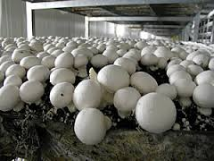
Pieczarka dwuzarodnikowa (ogrodowa) Agaricus bisporus
- Główny uprawiany grzyb w Polsce

Slide 39
Pieczarka lśniąca Agaricus silvaticus
- kapelusz z drobnymi, brązowymi łuskami na beżowym tle i środkiem ciemniejszym, z tępym garbkiem
- blaszki bladoszarawe później czekoladowobrązowe
- trzon biały, powierzchnia w drobne łuski, pierścień wiszący, biały, pod spodem łuskowaty
- miąższ biały, pod naciskiem i po przecięciu karminowoczerwony, zapach słaby, smak łagodny

Slide 40
Pieczarka ogrodowa Agaricus hortensis
- kapelusz u młodych owocników biały, u starszych szarobrązowy
skórka w miarę dojrzewania owocnika pokrywa się kosmkami
- blaszki najpierw różowe, później brązowe aż do brązowoczarnych
- trzon biały cylindryczny, krótki
z białym pierścieniem
- miąższ biały, pod skórką odcień czerwonawy jędrny, mięsisty smak i zapach: anyżowo-"grzybowy"

Slide 41
Pieczarka polna Agaricus campestris
- kapelusz biały, z wiekiem czerwonawy lub brązowawy, powierzchnia drobnołuskowata, rzadziej gładka
- blaszki młode intensywnie różowe, w końcu czarne
- trzon biały, podstawa żółtoplamista, z cienkim skurczonym, przeważnie zanikającym pierścieniem
- miąższ biały, delikatny, po przecięciu słabo czerwieniejący, zapach i smak przyjemne

Slide 42
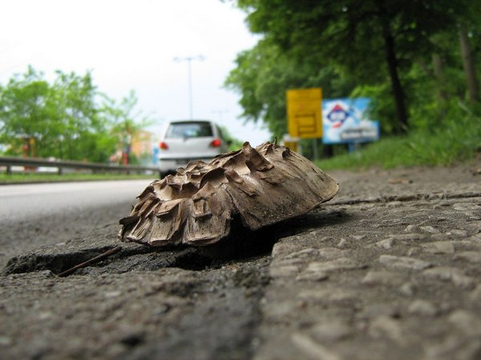
Pieczarka miejska (szlachetna) Agaricus bitorquis
Kapelusz średnica 3-15 cm białawy, kremowy, niekiedy z ochrowymi plamami,
o brzegu podwiniętym
skórka gładka
Blaszki u bardzo młodych owocników białawe, potem różowawe, u starych czekoladowobrązowe
wolne gęste, wąskie
Trzon białawy, białokremowy zwęża się ku dołowi z podwójnym pierścieniem skórka gładka
Miąższ biały, na przekroju różowieje twardy, jędrny smak: łagodny, orzechowy
zapach: przyjemny, przypomina świeże drewno

Slide 43
Pieczarka zaroślowa Agaricus silvicola
Kapelusz białawy, kremowy z żółtym odcieniem, po potarciu silnie żółknie u dojrzałych okazów spłaszczony, rozpostarty skórka gładka, kosmkowata
Blaszki najpierw różowawe, później ciemnobrązowe wolne gęste
Trzon kremowy, żółknący wysmukły o rozszerzonej bulwiasto podstawie, wewnątrz pusty z pojedynczym pierścieniem.
Miąższ białawy, po przełamaniu przybiera barwę szarobrązową zapach: anyżowo-"grzybowy"

Slide 44
Pieprznik jadalny Cantharellus cibarius
Pieprznik jadalny, kapelusz barwy żółtka, pomarańczowożółty, z podwiniętym brzegiem. Listewki barwy kapelusza, grube, rozwidlone. Miąższ biały do bladożółtego, zwarty, zapach owocowy, smak łagodny do ostrego. Niejadalna lisówka pomarańczowa różni się dobrze widocznymi blaszkami.

Slide 45
Płachetka kołpakowata Rozites caperatus
- kapelusz skórzanobrązowy, młody dzwonkowaty, później rozpostarty z garbkiem, młody pokryty srebrzystobiałą osłoną
- blaszki gliniastobrązowe, ostrze karbowane. Trzon brudnobiaławy, nad pierścieniem z „nalotem”, pod nim delikatnie długowłóknisty, pierścień błoniasty, często postrzępiony.
- miąższ białawy, zapach przyjemny, smak łagodny.

Slide 46
Pochwiak wielkopochwowy (pochwiasty) Volvariella volvacea
Saprotrof, jest uprawiany w Azji południowo-wschodniej i na Dalekim Wschodzie., kupowane są w krajach azjatyckich świeże, w Europie spotyka się jedynie suszone lub w puszkach.
Pochwiaki często uprawiane są na matach ze słomy ryżowej i zbierane niedojrzałe, przed pęknięciem osłony.. Przypominają trującego muchomora zielonkawego (sromotnikowego). Wiele osób, w szczególności imigrantów z południowo-wschodniej Azji, gdzie pochwiak wielkopochowy jest powszechny, zatruło się na skutek tej pomyłki.

Slide 47
Podgrzybek brunatny Xerocomus badius
- kapelusz kasztanowobrązowy , wypukły następnie spłaszczony, suchy, zamszowato aksamitny. - rurki bladożółte, pod naciskiem stają się ciemnoniebieskie.
- miąższ białawy, miejscami żółtawy, po przecięciu niebieszczejący, zapach słabo owocowy, smak łagodny.

Slide 48
Podgrzybek zajączek Xerocomus subtomentosus
- kapelusz oliwkowożółty, powierzchnia zamszowato matowa.
- rurki złocistożółte. - trzon żółtoochrowy, na szczycie rdzawobrązowy.
- miąższ białożółtawy, w trzonie wyraźnie żółty, po przecięciu prawie niezmienny, zapach słaby, smak łagodny.

Slide 49
Podgrzybek złotawy Xerocomus chrysenteron
- kapelusz żółty do ciemnobrązowego z oliwkowym, powierzchnia zamszowata do aksamitnej, podczas suszy popękana na drobne poletka.
- rurki bladożółte, pod naciskiem prawie zawsze nieco siniejące. - trzon żółtawy z odcieniem czerwieni różnej intensywności. miąższ zółtobiaławy, pod skórką kapelusza czerwony, słabo błękitniejący, zapach słaby, smak łagodny.

Slide 50
Trufla czarnozarodnikowa Tuber melanosporum
Owocnik nieregularny, bulwiasty owocnik o wymiarach ok. 2–8 cm. Okrywa jest, ciemna, pokryta graniastymi guzkami. Obłocznia ciemnofioletowoczarn, z białawym lub różowym, marmurkowatym wzorem na przekroju.

Slide 51
Trufla letnia Tuber aestivum
Owocnik pokroju kulistawego, średnicy 2–7 (do 10) cm. Okrywa jest gruba, czarnobrązowa, pokryta piramidkowymi, 5–6-bocznymi guzkami. obłocznia początkowo biaława, potem żółtawa lub oliwkowobrązowa, z białawym, marmurkowatym wzorem na przekroju.

Slide 52
Trufla zimowa Tuber brumale
Owocnik pokroju kulistawego, spłaszczony, średnicy do 1,6 cm i wysokości 0,8 cm. Okrywa mocno przytwierdzona do obłoczni, u młodych owocników czerwonawa, po dojrzeniu czarnobrązowa, pokryta brodawkami o wielkości 2-3 mm. Obłocznia początkowo wodnista, brudnobrązowawa, u dojrzałych owocników mięsista, szarobrązowa, o marmurkowym wzorze na przekroju.

Slide 53
Trzęsak morszczynowaty Tremella fuciformis
Saprotrofy porastające drewno, przeważnie opadłe gałęzie. Owocniki klapowane, kuliste, nieregularnie kępiaste, fałdzisto powyginane, często przypominające zwoje mózgowe, szeroko przyrośnięte do podstawy. Konsystencja przejściowo miękkawo-galaretowata, rzadko z twardym miąższem, po zaschnięciu rogowata. Grzybnia w stanie wilgotnym jest błyszcząca i gładka. Charakterystyczna jest zdolność trzęsaków do kurczenia się podczas wysychania i ponownego pęcznienia przy dostatecznej wilgotności.

Slide 54
Twardziak (Shii-take) Lentinus edodes
Brązowy lub brązowawy grzyb o kapeluszu dochodzącym do 20 cm średnicy i trzonie 3-4 cm grubości. Kolor trzonu jasnoczerwonobrązowy z łuskami nieco ciemniejszymi w górnej części powierzchni. Hymenofor białawy, gęsty i szeroki, w późniejszym okresie przechodzący w czerwonawą plamistość. Miąższ biały w smaku lekko kwaskowatym. Grzyb uprawiany.

Slide 55
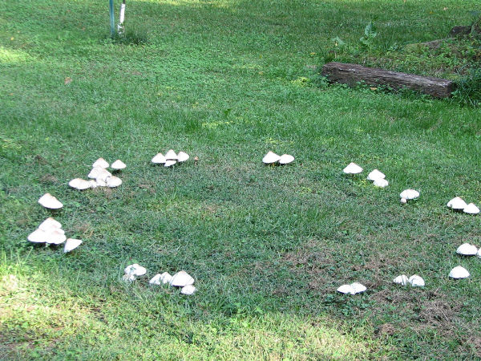
Twardzioszek przydrożny Marasmius oreades
Kapelusz wilgotny, pomarańczowoochrowy, wodochłonny, płaski z tępym garbkiem, cienkomięsisty, powierzchnia gładka, brzeg karbowany. Blaszki brudnobiaławe. Trzon kremowy, elastyczny, twardy. Miąższ białawy, zapach aromatyczny, smak łagodny.

Slide 56
Ucho bzowe Hirneola auricularia - judae
Owocniki czerwonobrązowe, czasem czarniawe, pofałdowany, muszlowaty lub w kształcie ucha, zewnętrzna strona delikatnie aksamitna, wewnętrzna błyszcząca, krótki trzon tkwi w podłożu. Miąższ ciemnobrązowy, galaretowaty, elastyczny. Występuje głównie na starych, obumarłych pniach bzu czarnego. Owocniki występują gromadnie.

Slide 57
Uszak gęstowłosy (grzyby mun) Auricularia polytricha
Tropikalny gatunek bliski rodzimemu uchu bzowemu. Owocniki są nieco większe. Ich zewnętrzna powierzchnia jest pokryta, dwa razy dłuższymi włoskami. Wysuszone owocniki po zewnętrznej stronie ciemnobrązowe do czarnych, matowe, po wewnętrznej szarobrązowe. Występowanie - grzyb nadrzewny, występuje w strefie tropikalnej na całym świecie.Grzyb jadalny. Dopuszczony do obrotu handlowego i przetwórstwa na terenie Polski. Jest uprawiany na drewnie, w krajach Dalekiego Wschodu

